Slide 1
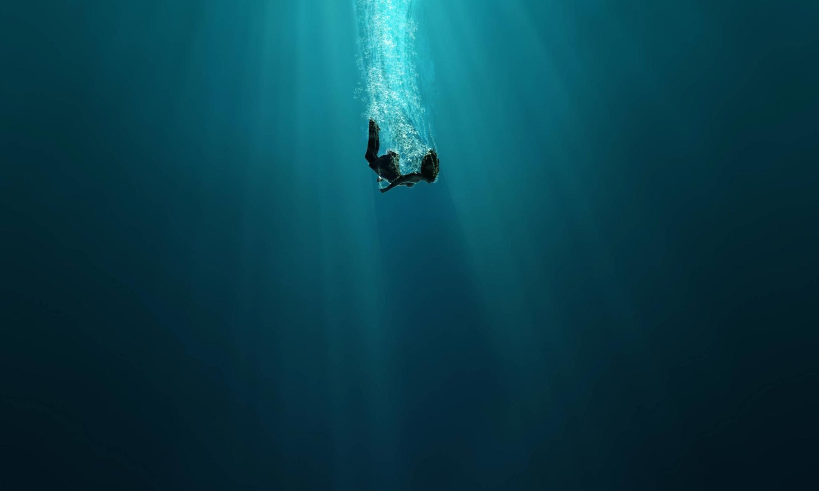
Vulnerabilidade
Pastoral Estudantil – APV
Pr. Fábio Moreno
Notes:
Nos achamos os super heróis, que nada de ruim vai nos acontecer, estamos no controle de tudo, quem cai é burro
Mas todos somos vulneráveis

Slide 2
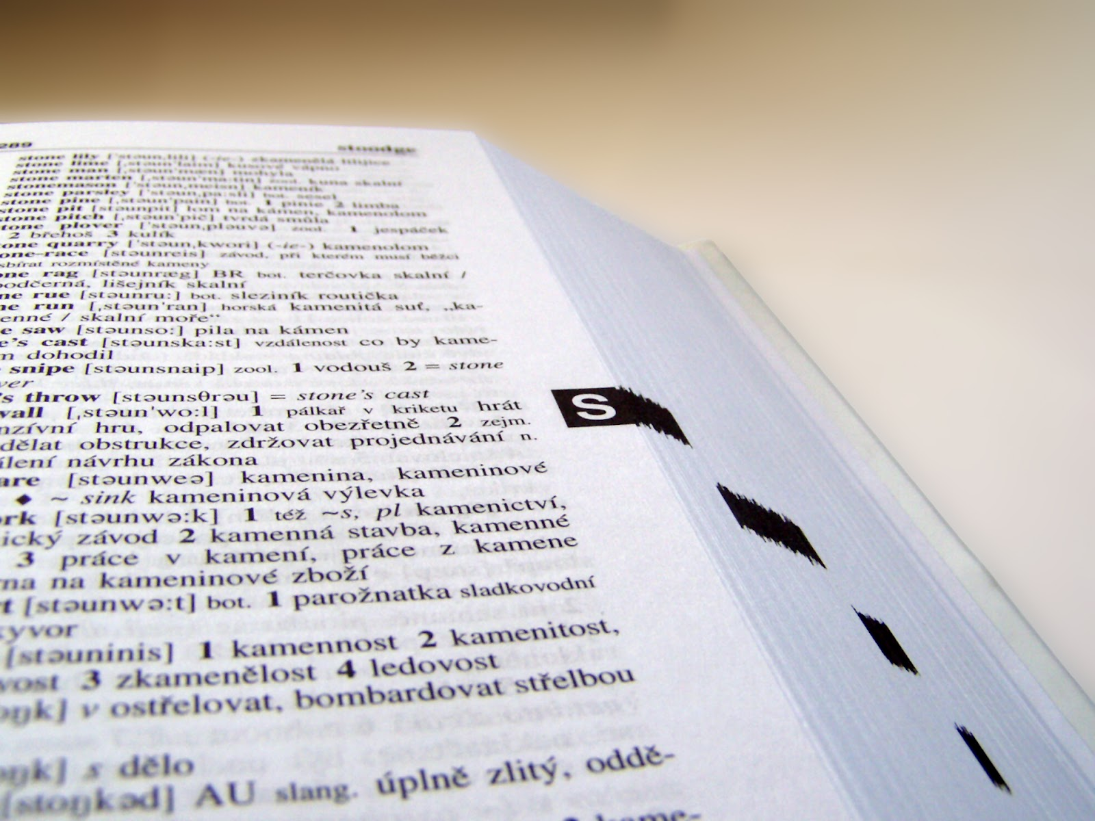
O que é vulnerabilidade??

Slide 3
Dicionário

Slide 4

substantivo feminino
Qualidade ou estado do que é ou se encontra vulnerável.
Notes:
Separei algumas imagens para nos dar uma noção melhor de vulnerabilidade

Slide 5
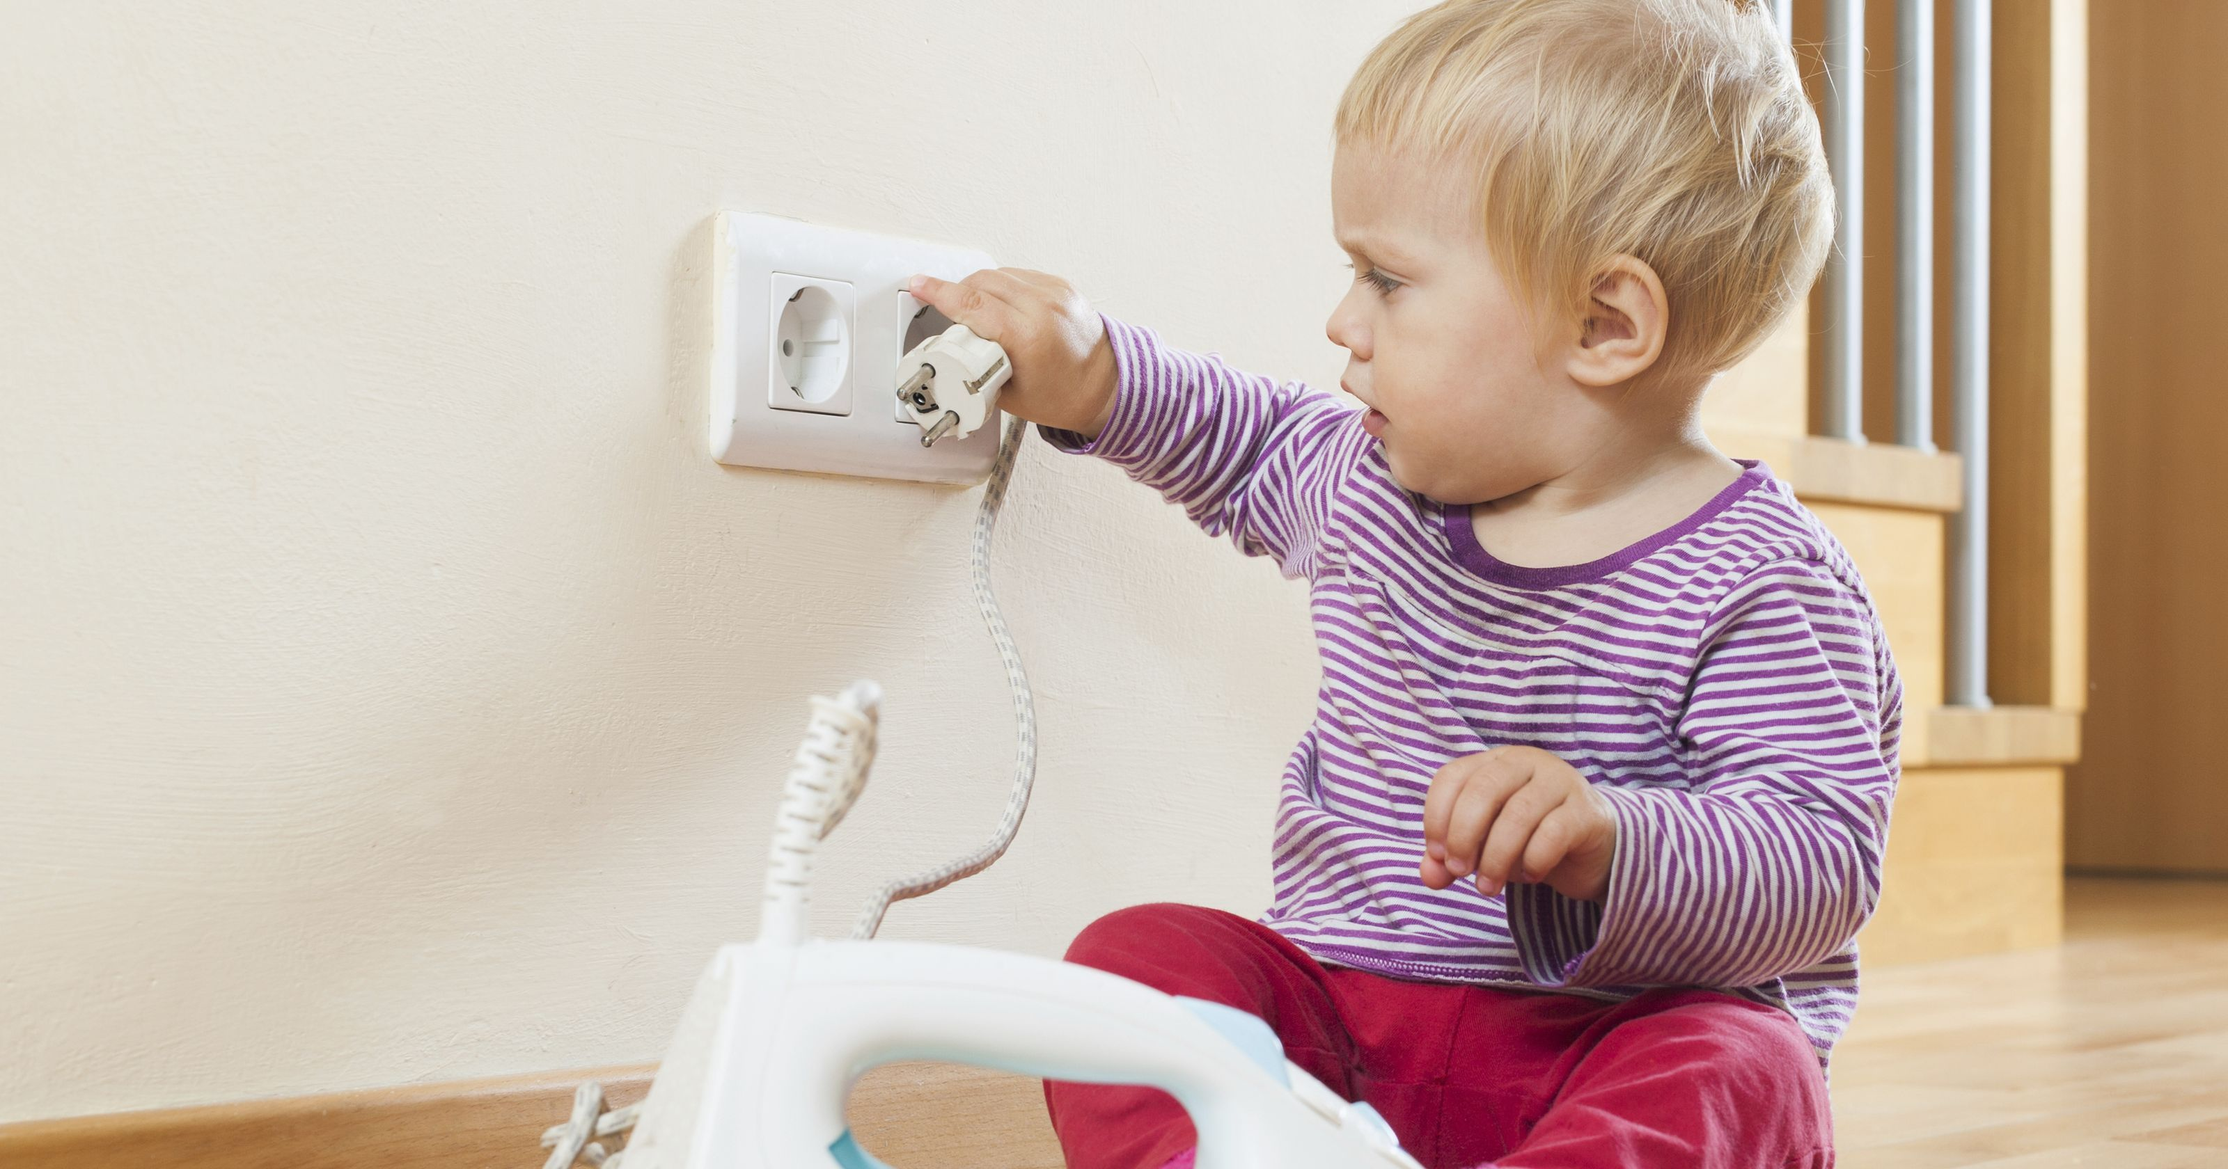

Slide 6
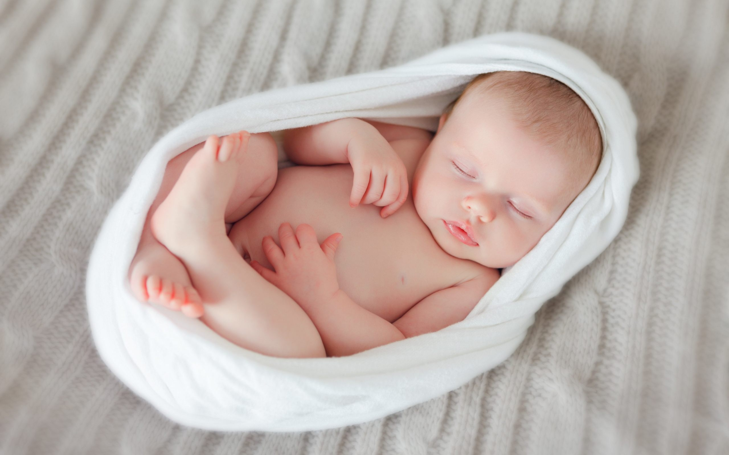

Slide 7
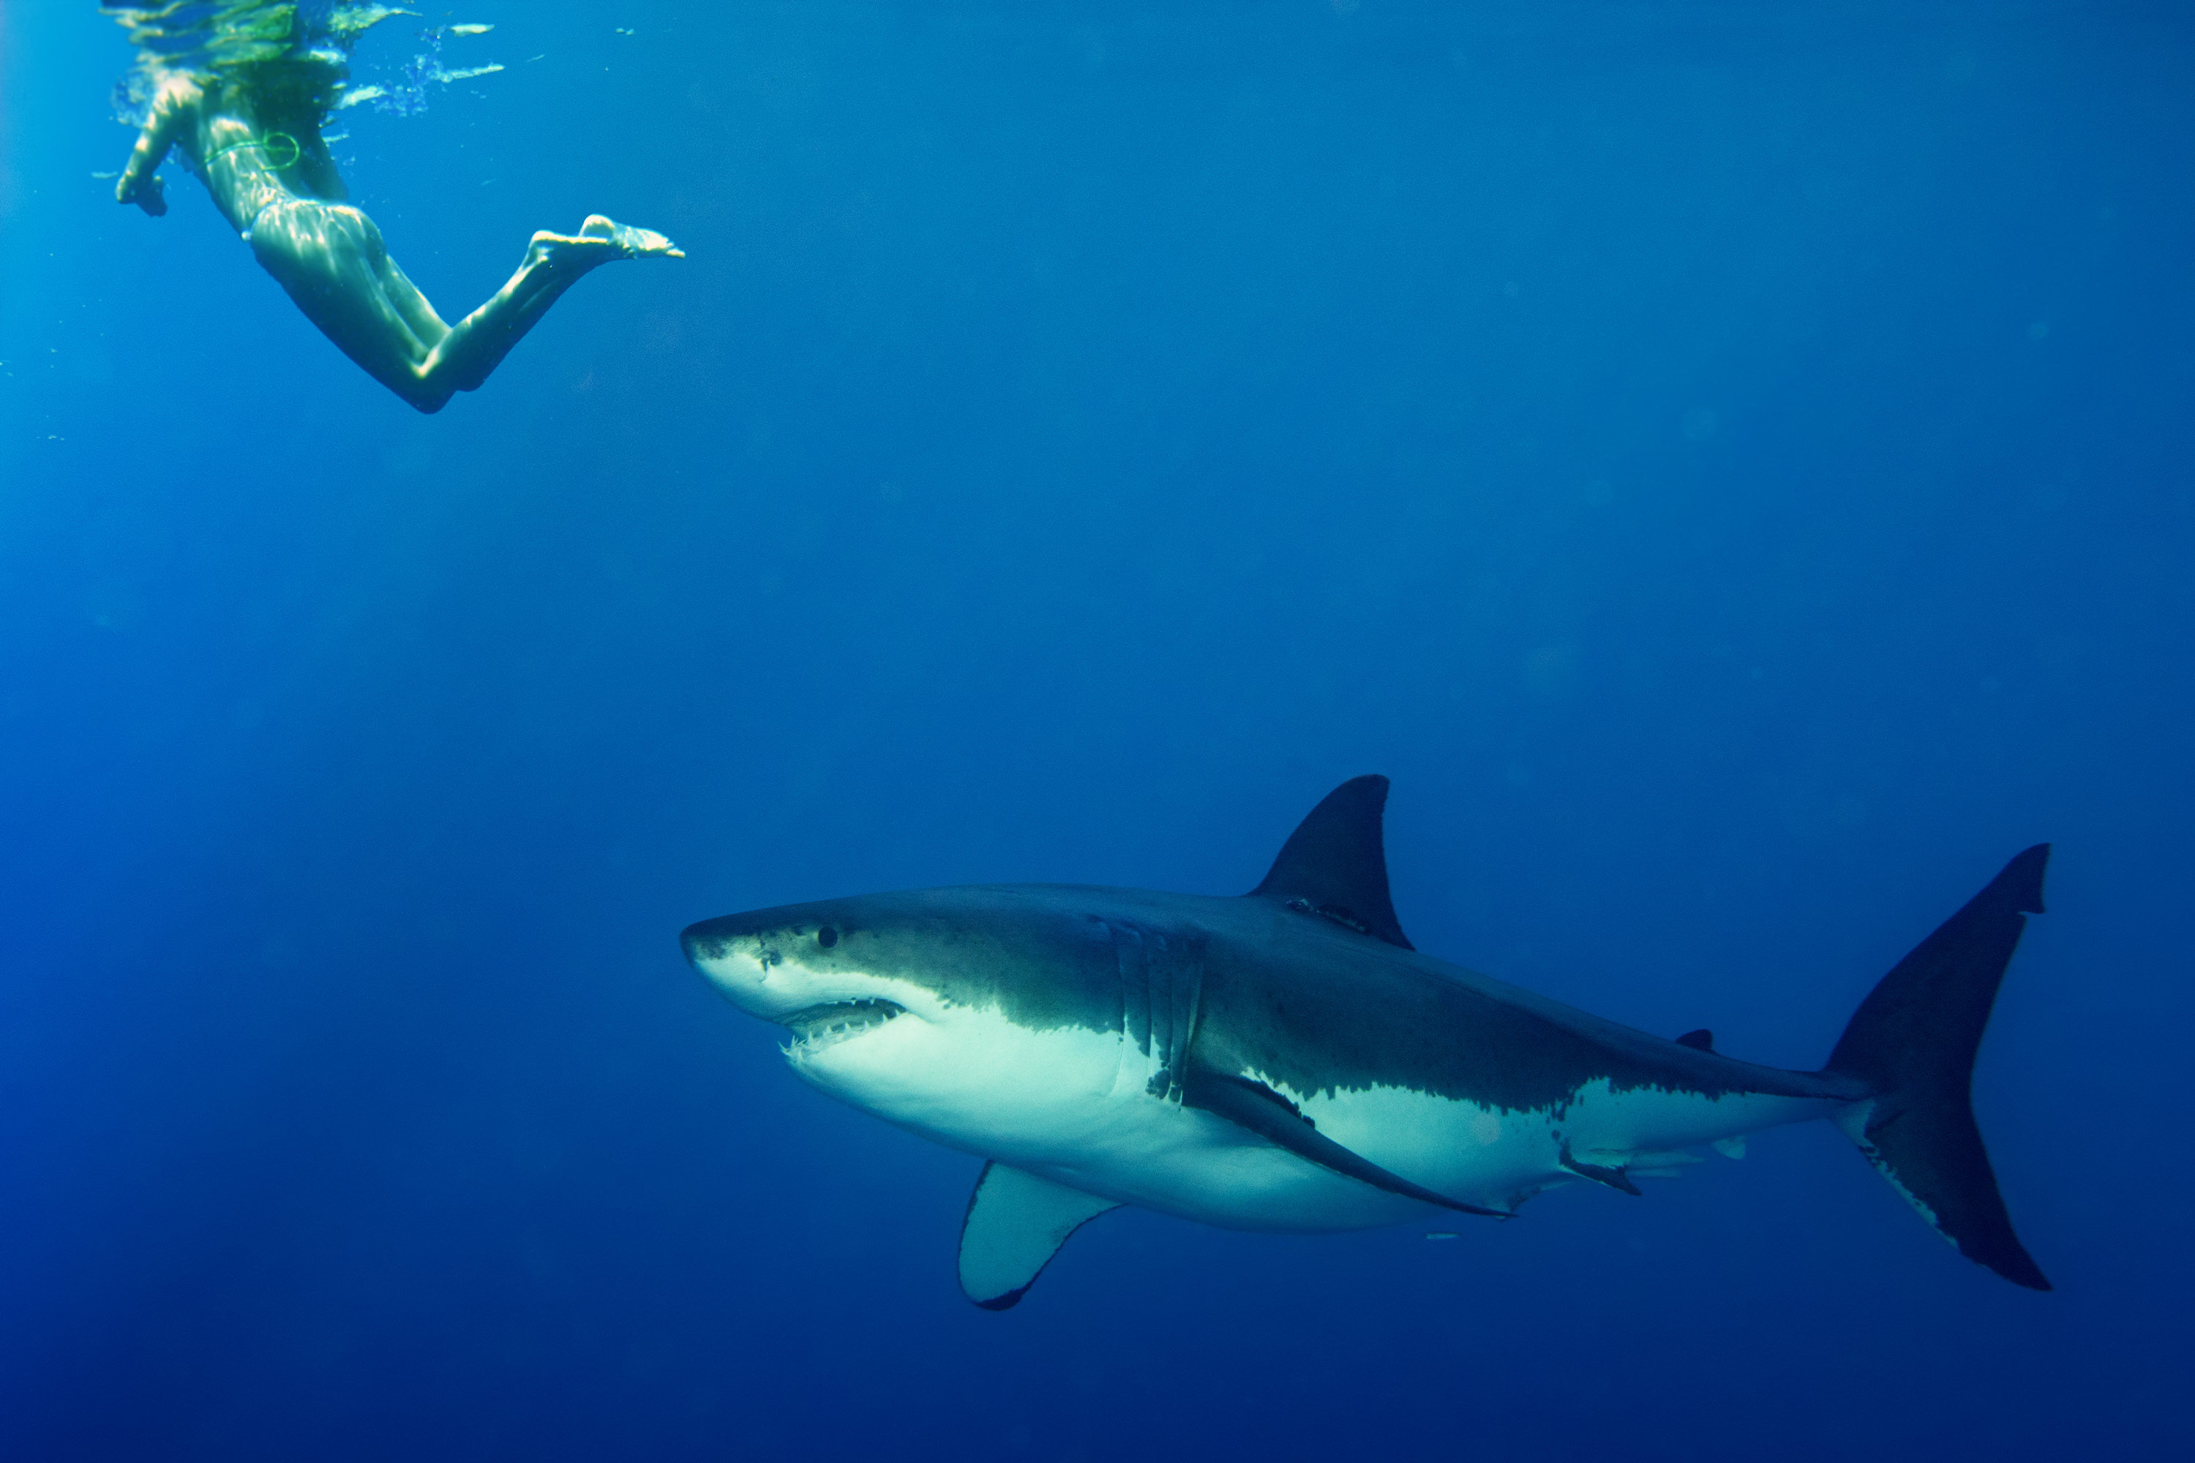

Slide 8
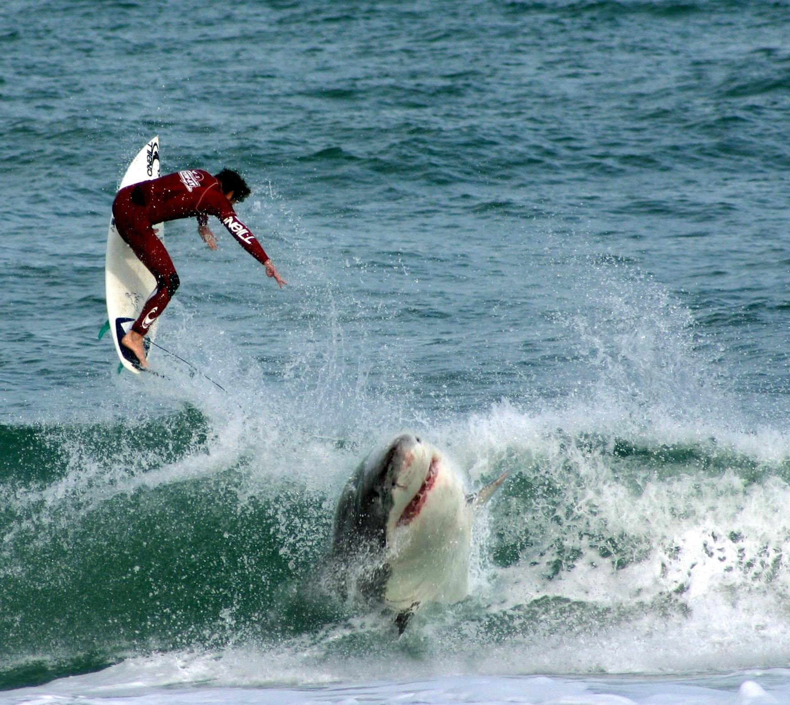

Slide 9
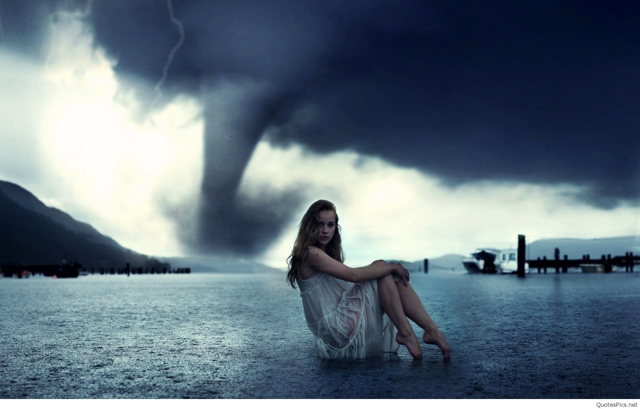

Slide 10
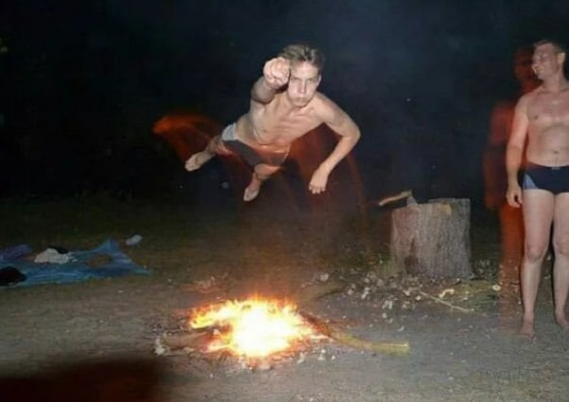

Slide 11
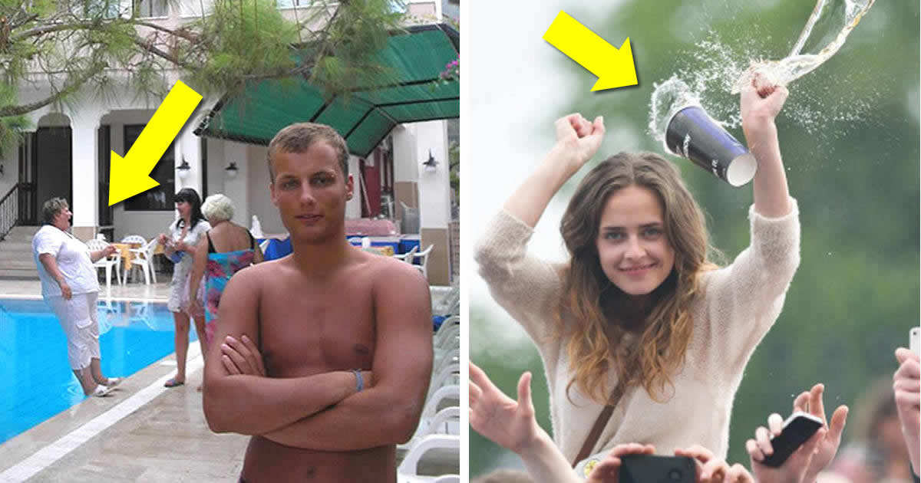

Slide 12
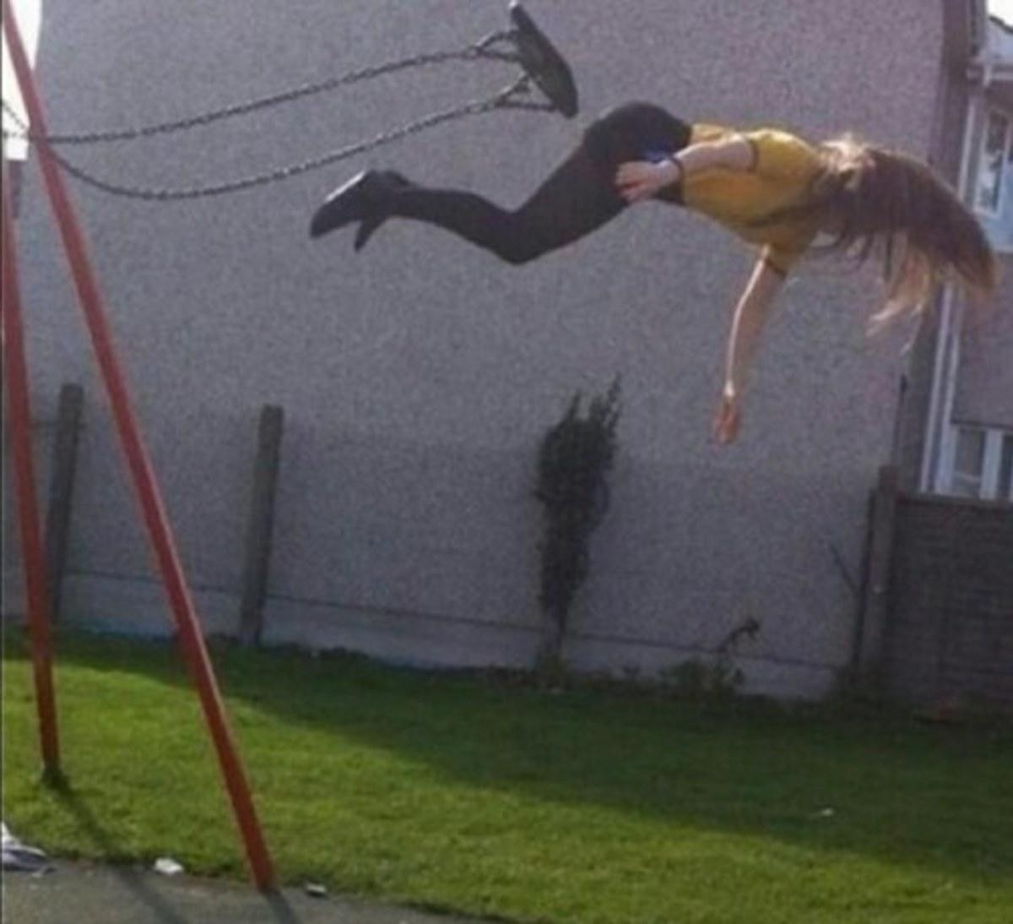

Slide 13
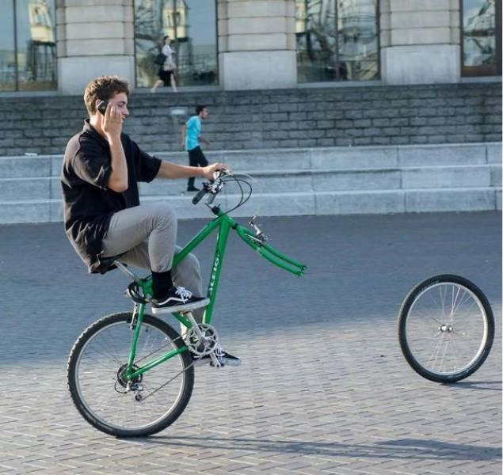

Slide 14
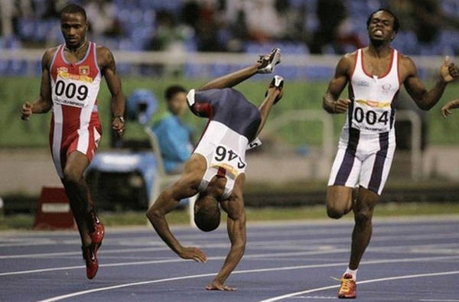

Slide 15
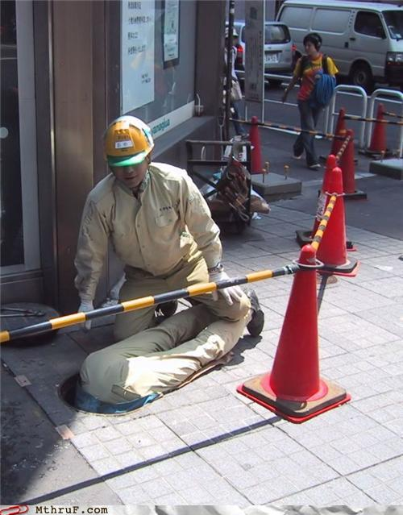

Slide 16
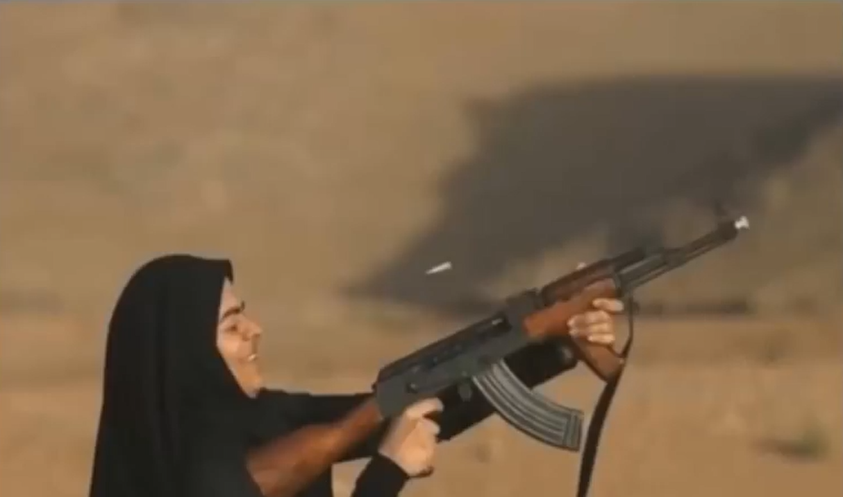

Slide 17
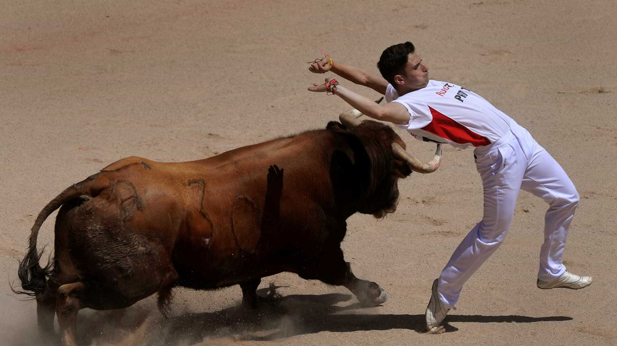

Slide 18
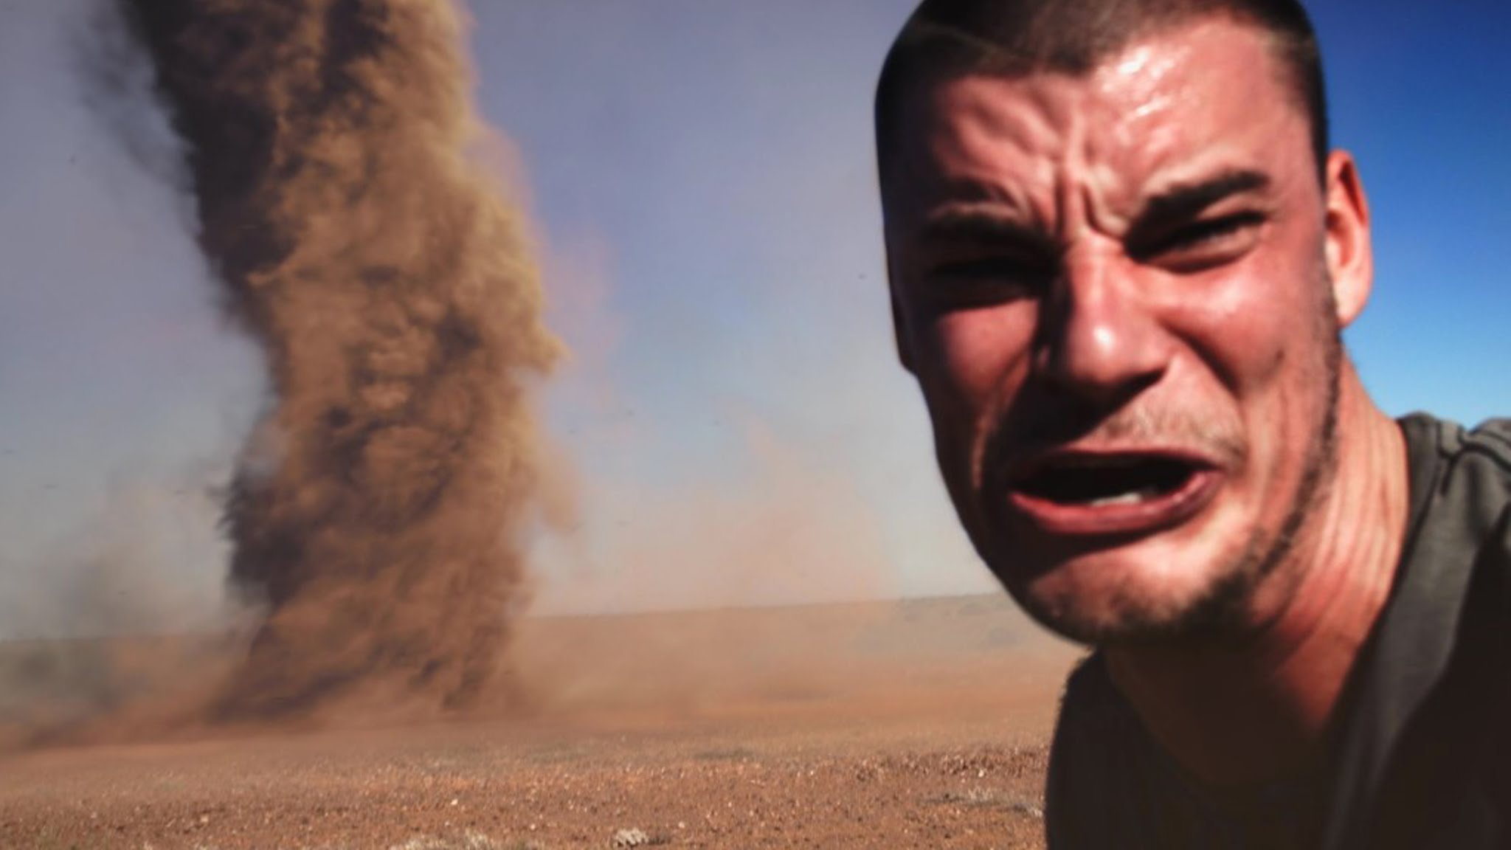

Slide 19
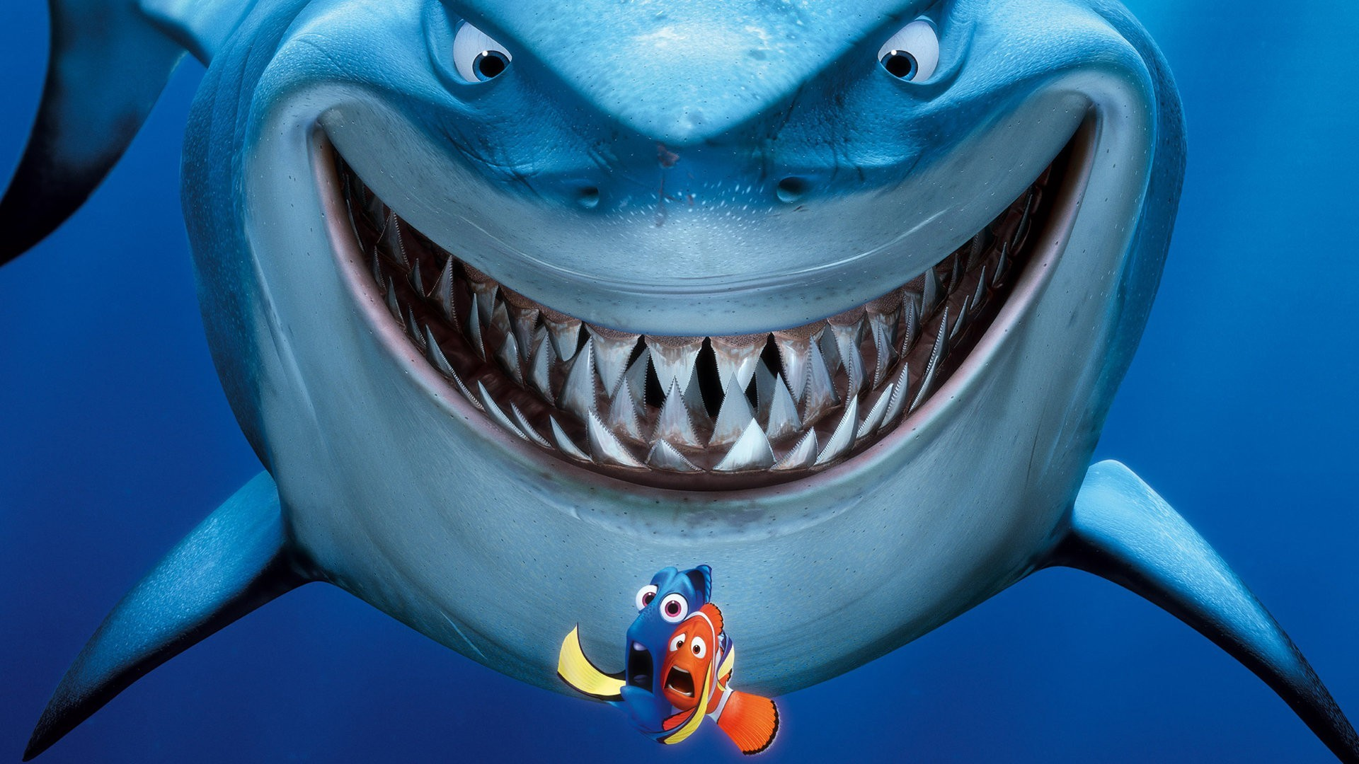

Slide 20
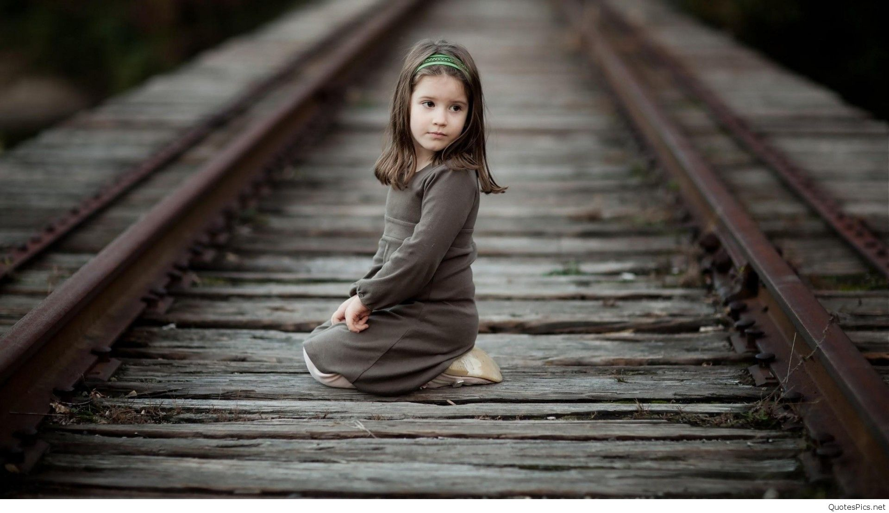
Existe alguém invulnerável?

Slide 21
Sinônimos de Vulnerável
frágil, indefeso, exposto, desprotegido, desamparado, suscetível, magoável, desabrigado, descoberto...

Slide 22
A Bíblia apresenta alguém com características bem diferentes dessas
Notes:
Alguém forte, temível, aparentemente indestrutível,

Slide 23
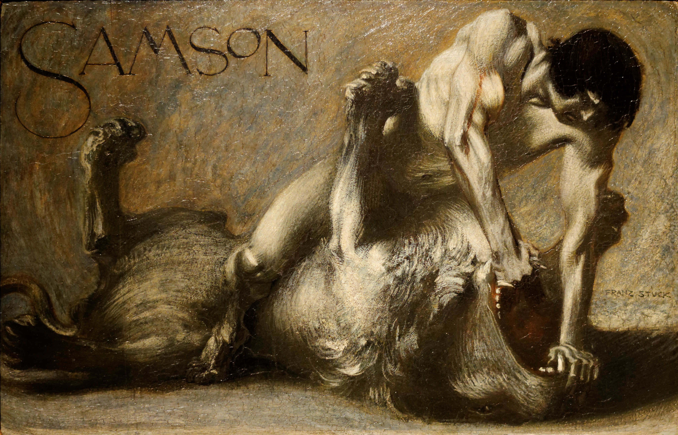

Sansão
Notes:
Juizes 13-16
Sansão um personagem biblico muito conhecido por sua força sobrenatural. Um homem que matou um leao com suas proprias maos, matou mil homens com uma queixada de jumento, para Sansão, ele tinha tudo sob controle. No entanto sansão era vulnerável, mais do ele imaginava, ele se colocou numa posição delicada e perdeu sua força.

Slide 24
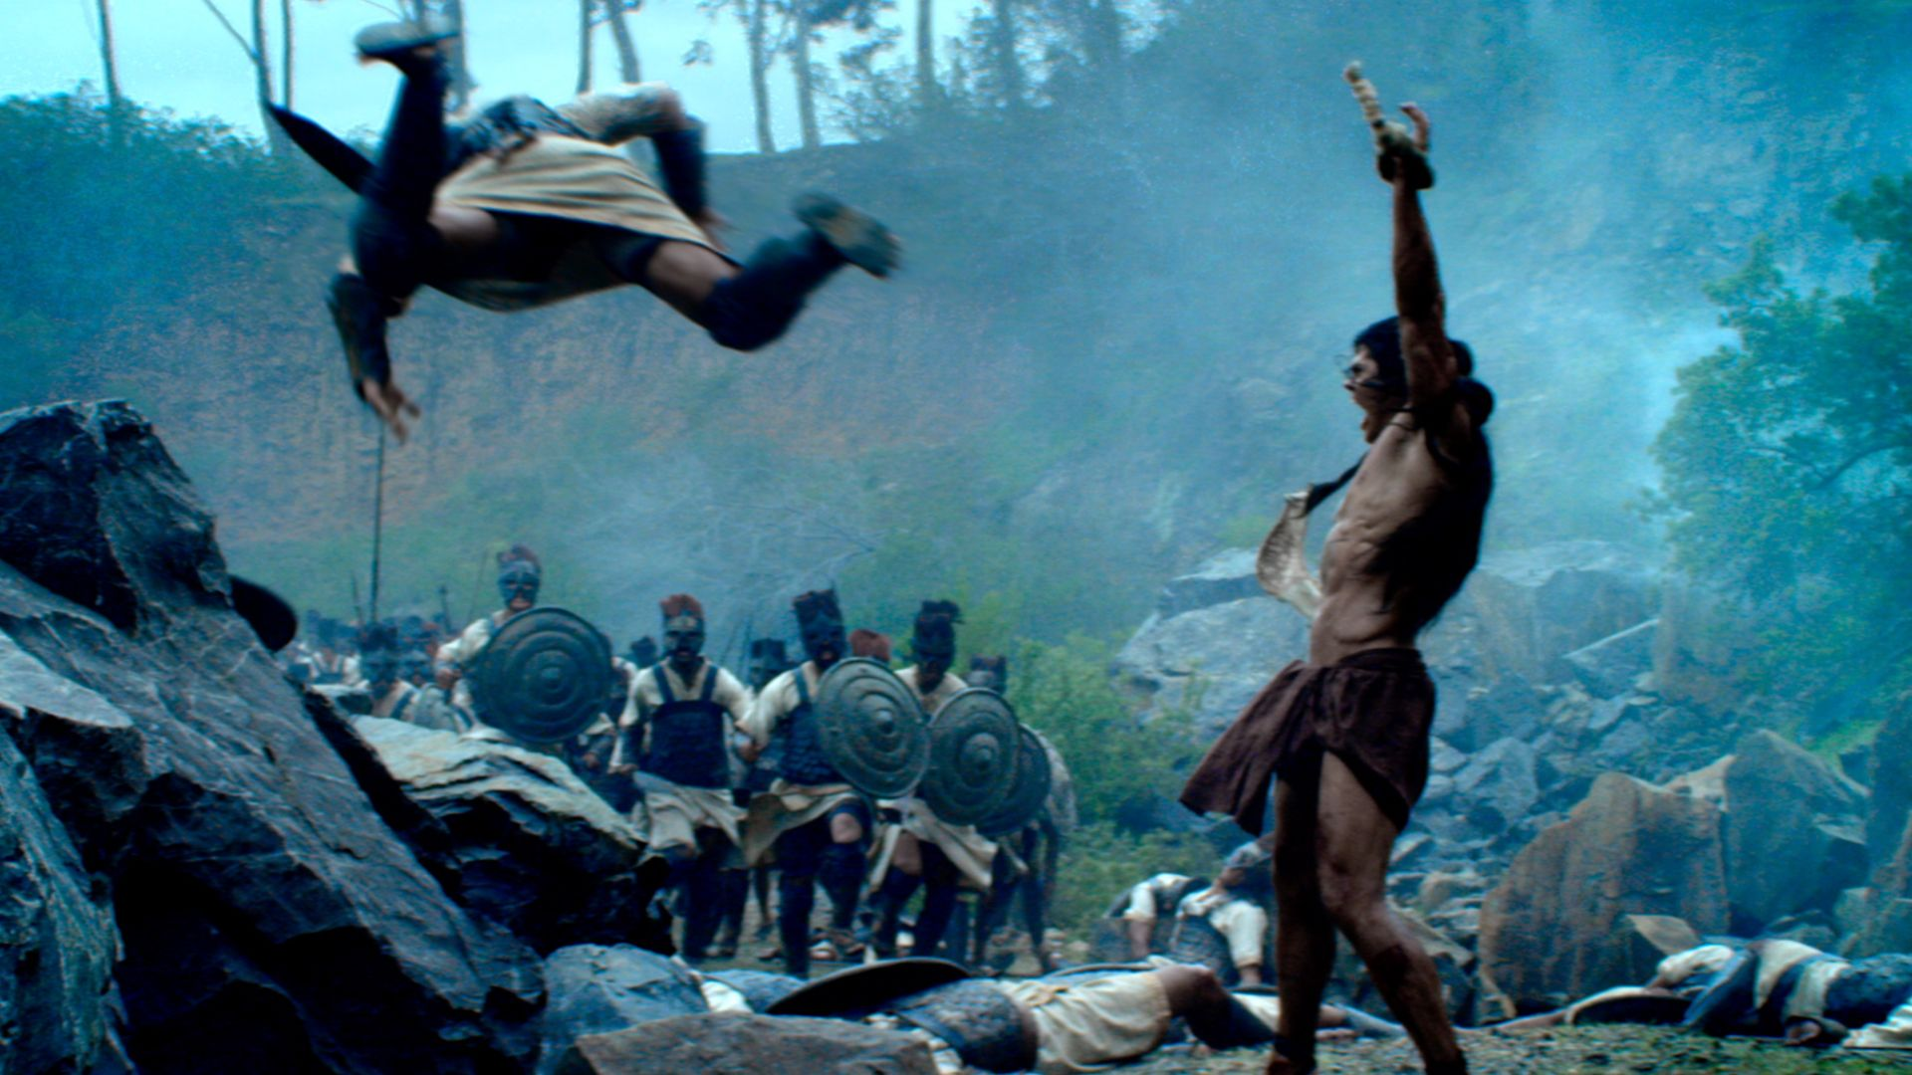

Slide 25
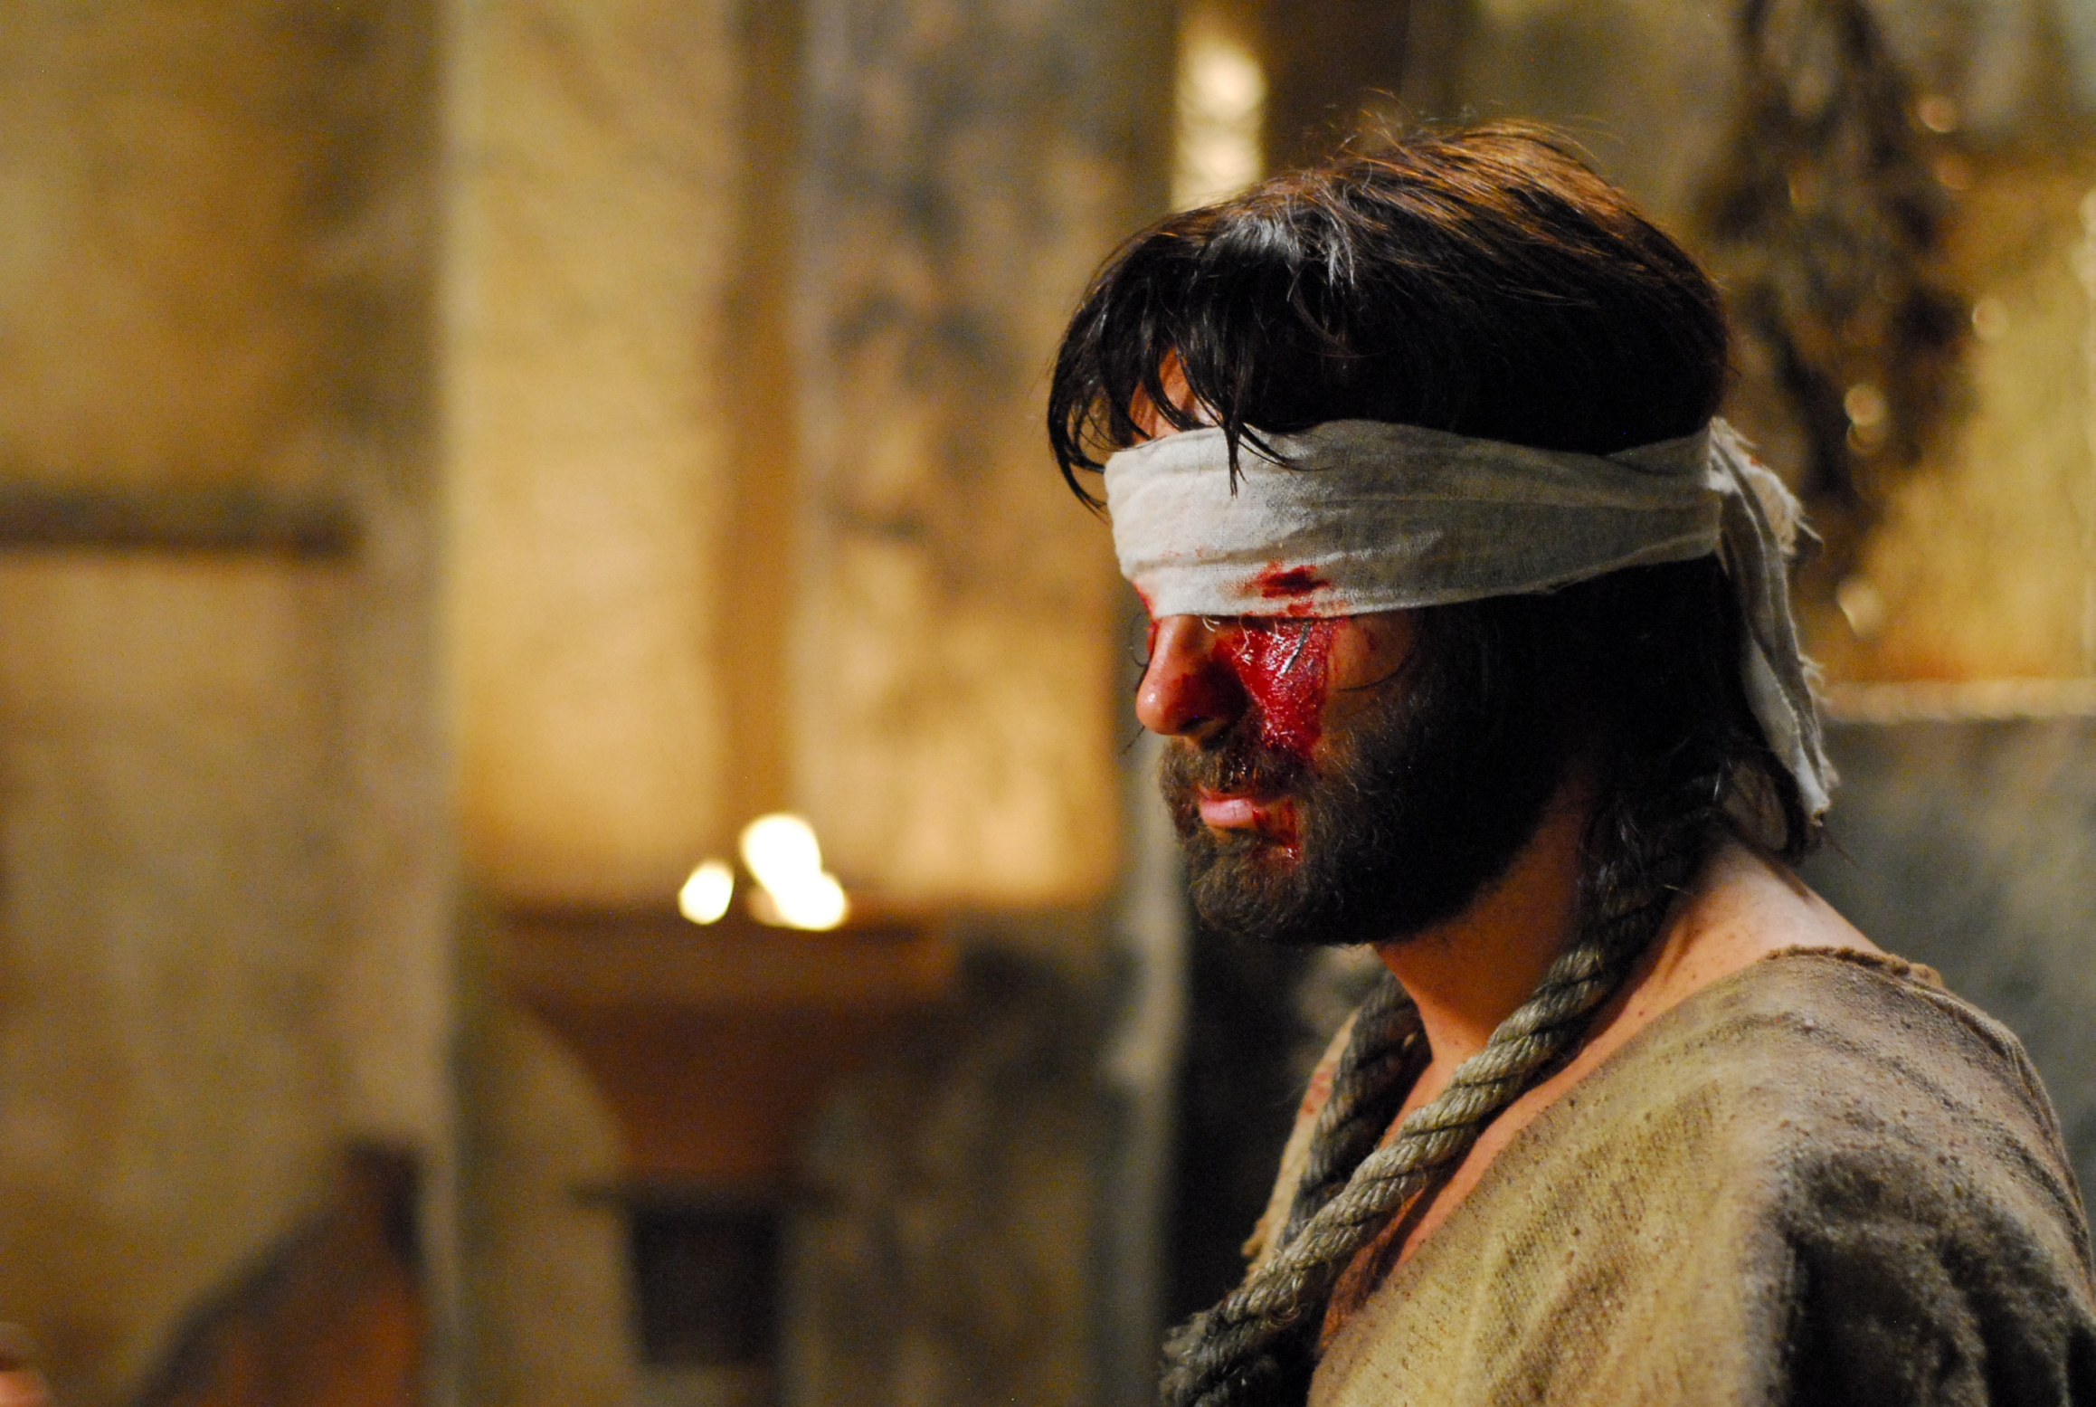
Se achava invulnerável

Slide 26
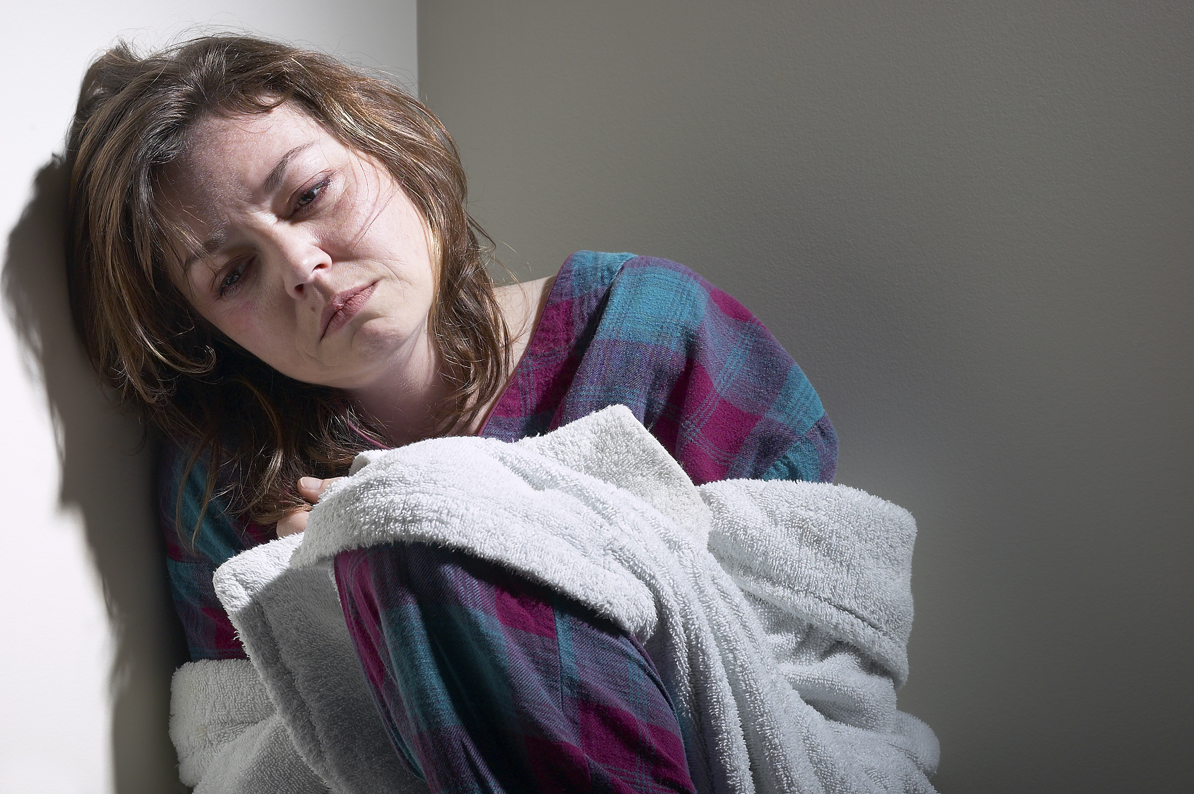
A vulnerabilidade é o centro :
Da Vergonha
Do Medo
Da luta por merecimento
Notes:
A vulnerabilidade é o centro da vergonha, do medo, da nossa luta por merecimento.

Slide 27
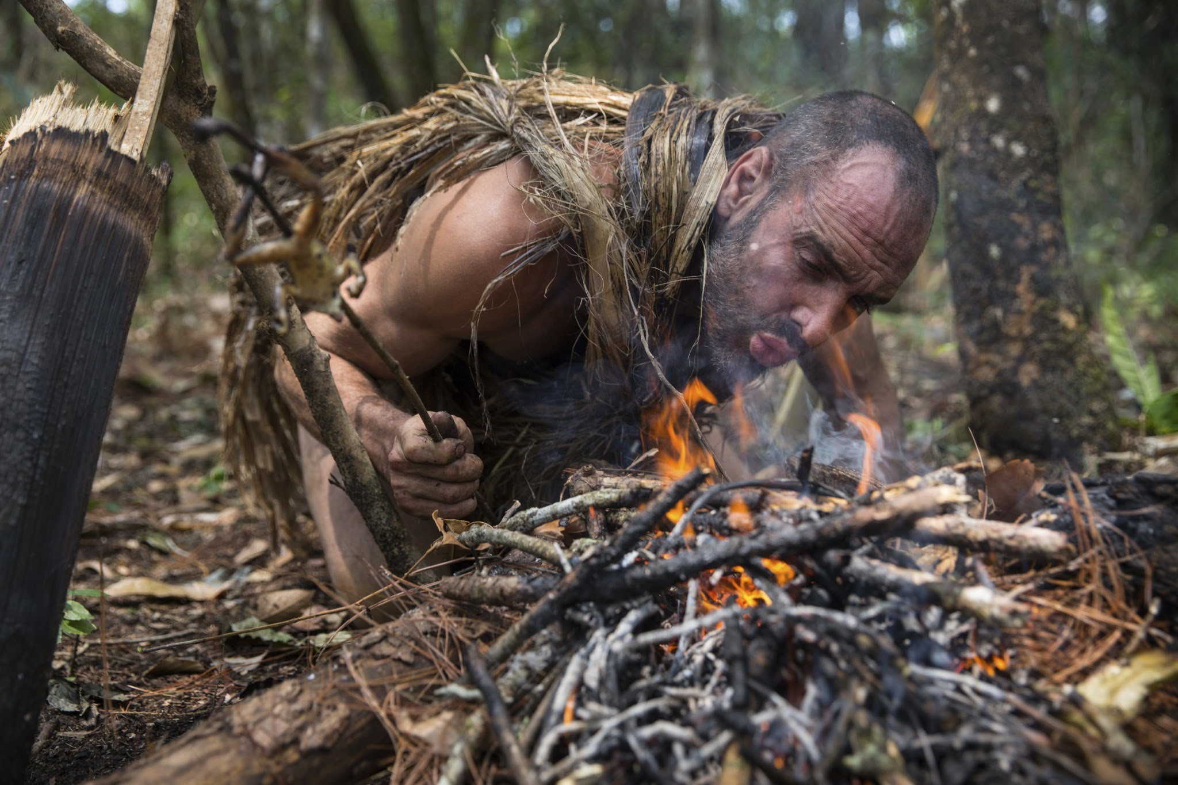

Notes:
Tem um programa na TV paga que se chama, largados e pelados, um casal é solto na selva com apenas um acessório escolhido por cada um, como faca, lanterna, ou pederneira…enfim… ali eles tem que sobreviver por alguns dias. Ali eles se encontram nus, desprotegidos, sucetiveis a uma serie de interperies, eles tem que providenciar vestes, abrigo, alimento sem os recursos adequados. Ali estão vulneráveis.

Slide 28
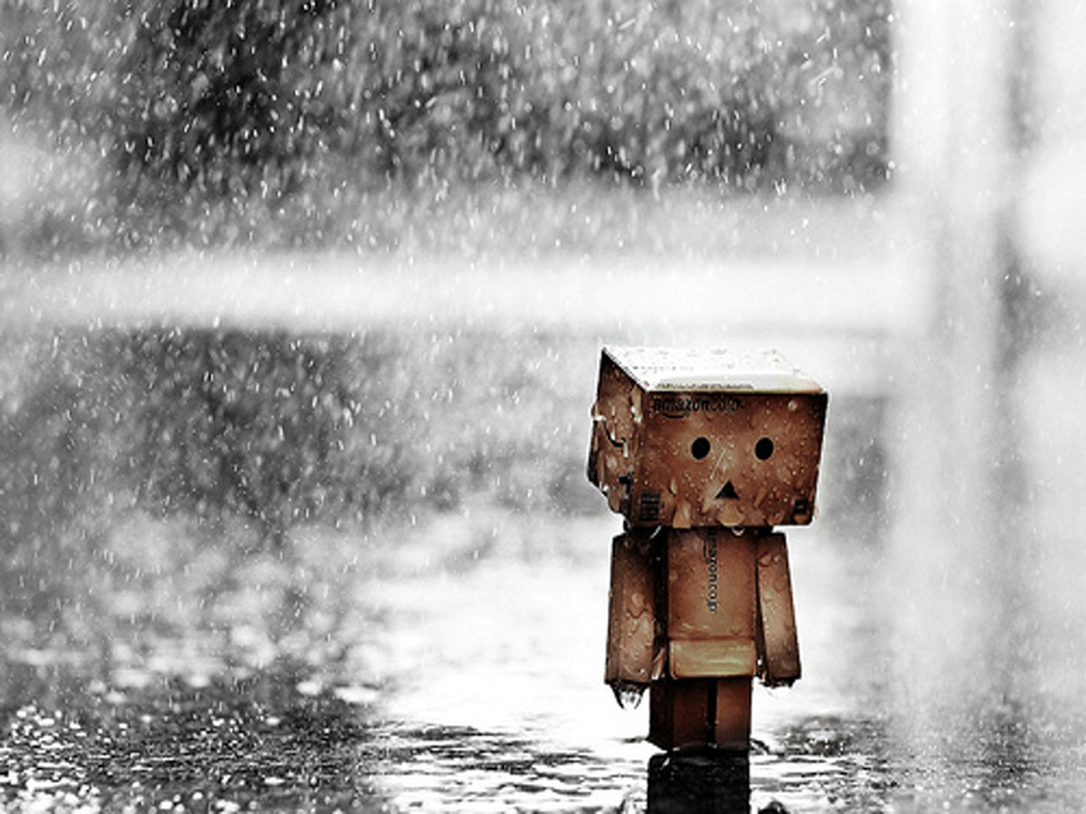
Desconfortável
Notes:
É horrível se perceber vulnerável, é como estar nu diante de todo mundo, ou solto sem nada em uma floresta, nessa condição as pessoas nos veem como realmente somos, e pior nós nos vemos como realmente somos, e aí se aloja um grande problema, não queremos nos mostrar, e na maioria das vezes não gostamos do que vemos e por isso procuramos um abrigo. A tendencia de alguém que acidentalmente fica nu é se proteger com as mãos, ou com o que tiver perto.

Slide 29
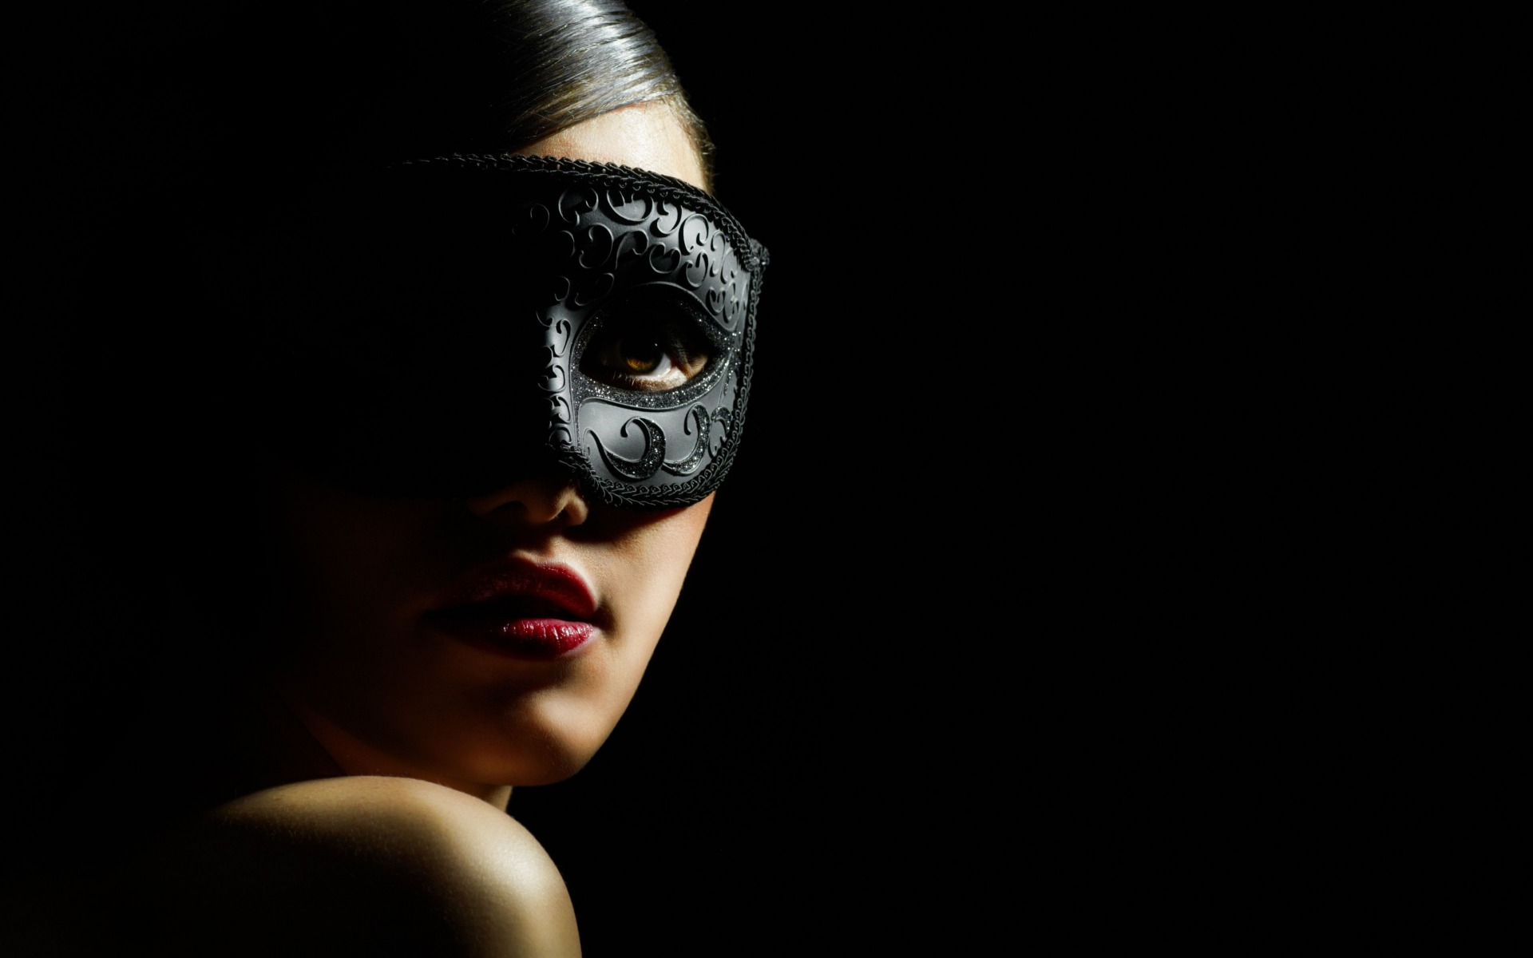
Tipos de cobertura

Slide 30
Dinheiro
Status
Roupas de Grife
Aparelhos Eletrônicos
Força física
Habilidade específica
Pratica do Bullying
Etc....

Slide 31
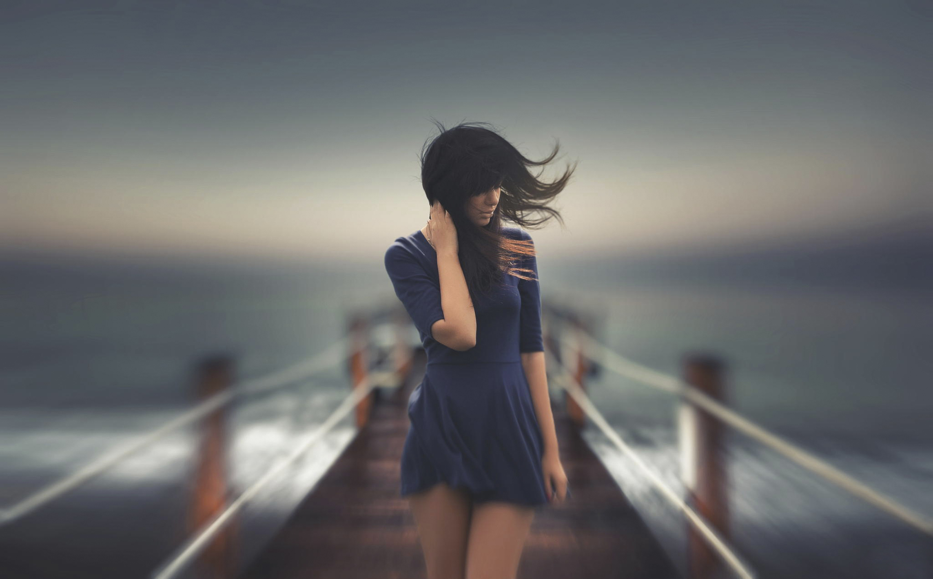
Temos um problemão

Slide 32
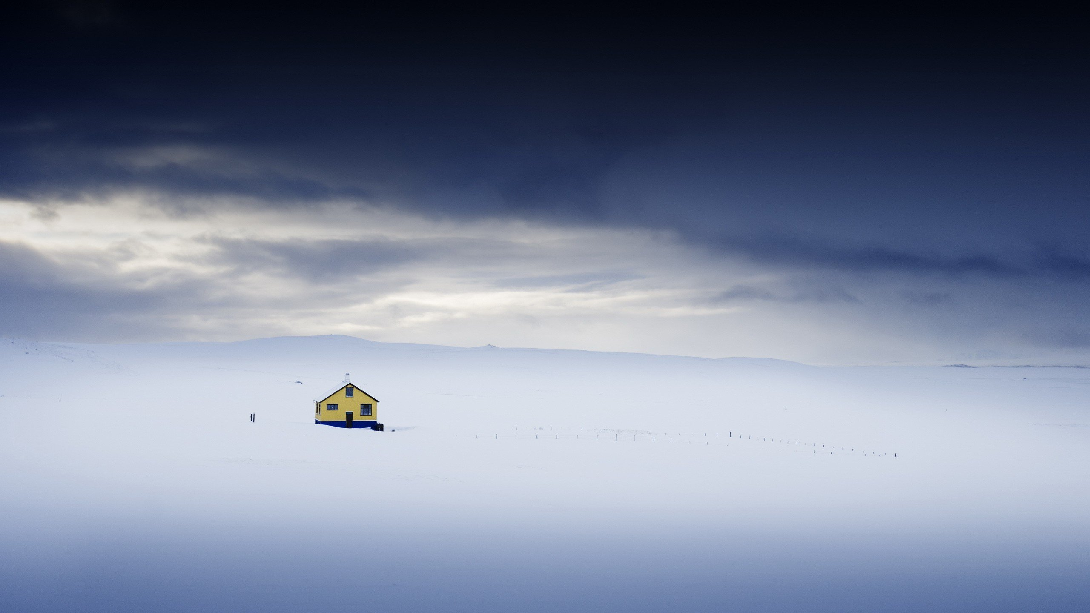
Não existe alguém que não seja vulnerável, entretanto é necessário admitir.

Slide 33
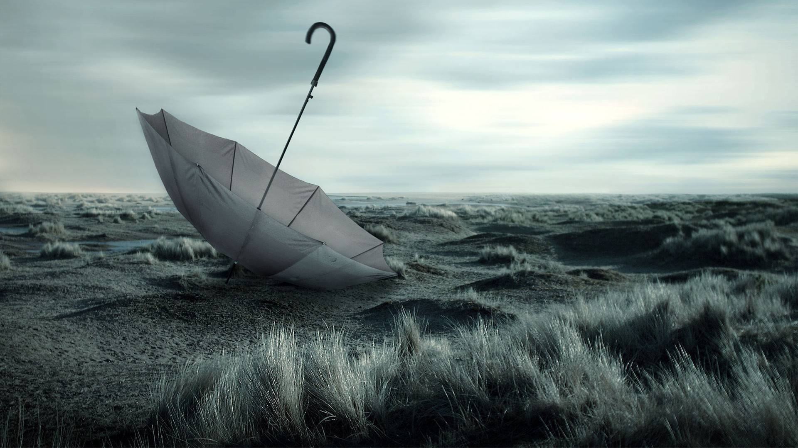
Noção de quem Somos
Notes:
Reconhecer nossa Vulnerabilidade
Saber que somos pecadoes, não somos donos do tempo nem do espaço, muito menos temos super poderes
Não há nada de errado em admitir.
Aceitar a vulnerabilidade é ficar de peito aberto.
Deus só pode trabalhar nos corações abertos

Slide 34
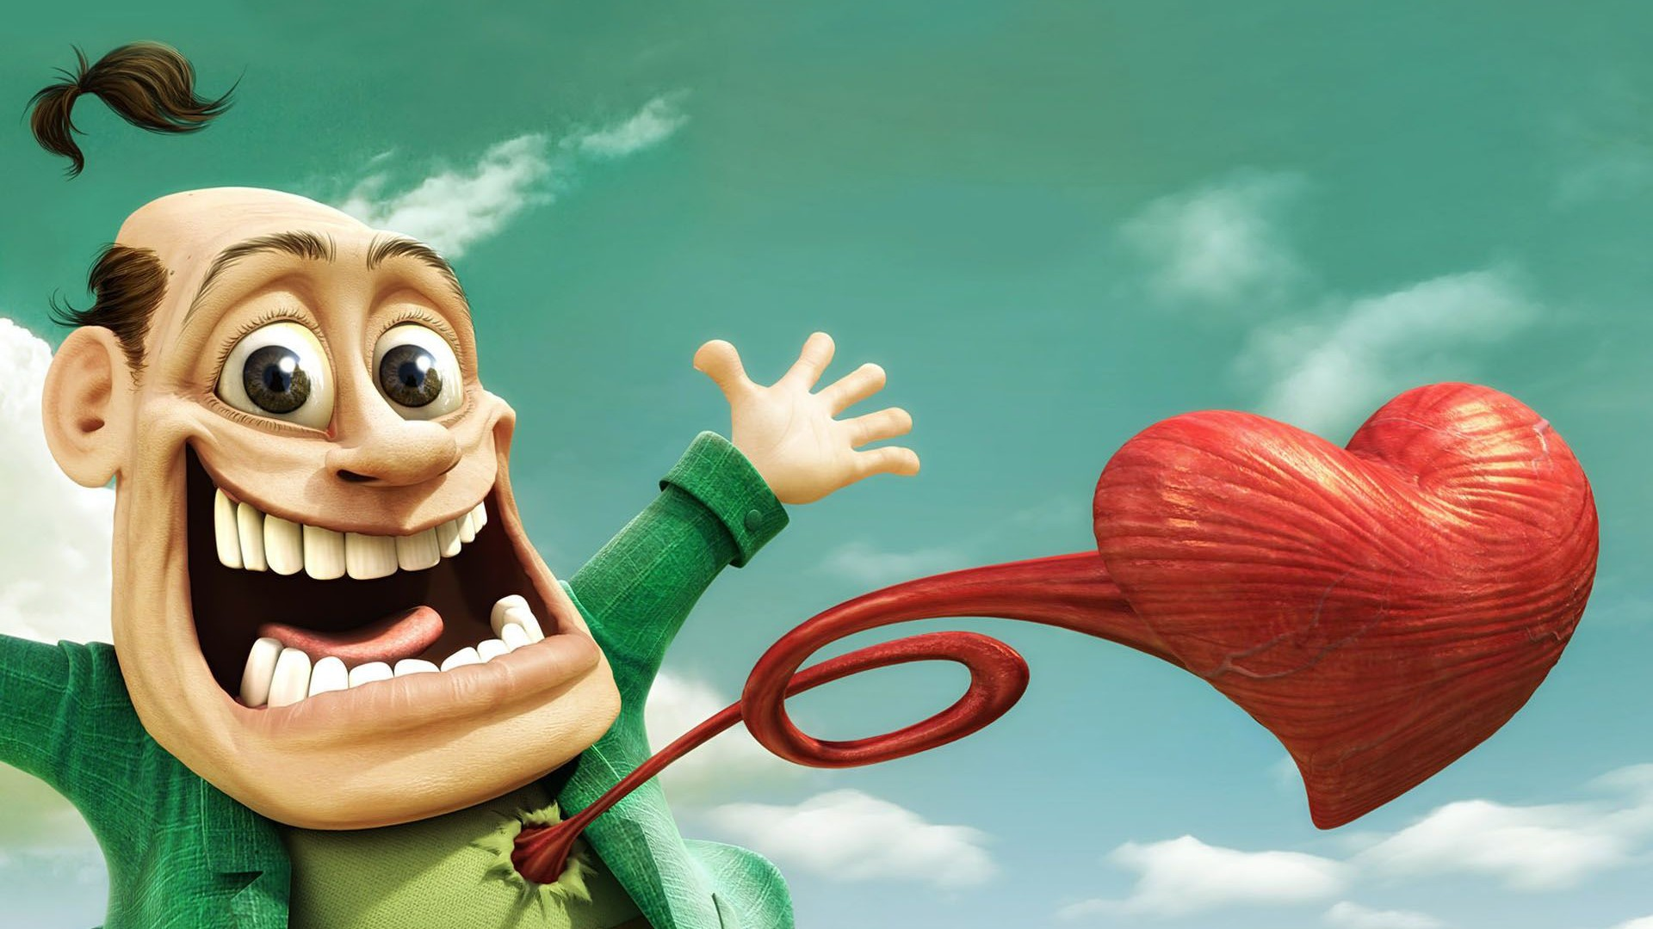
Deus só pode atuar em corações abertos

Slide 35
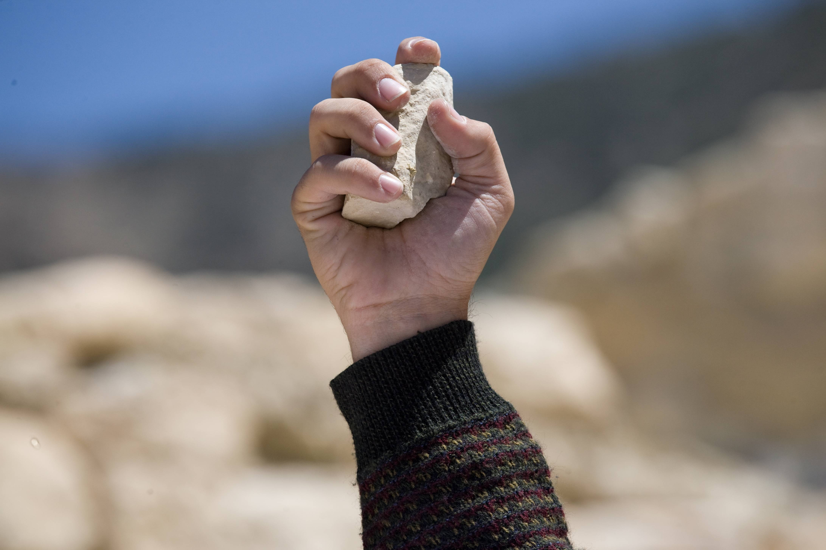

A Primeira Pedra
Notes:
Contar a historia pra ilustrar
Quem está vulnerável nessa história?
Todos.
Jesus mostra isso quando diz: “atire a primeira pedra....”
Jesus disse a esta mulher vulnerável
“Vá e não peques mais....”
Cristo a aceitou do jeito que estava e a conduziu pra uma nova vida e ela foi embora com a clara noção de quem era, pecadora, mas agora resgatada.
Aceite que você é vulnerável, que precisa de alguém maior pra te conduzir e aceita o que o Eterno pode e quer fazer em você.

